Slide 1


STIMATA MALANG
APLIKASI EKSPEDISI
POS INDONESIA

Slide 2

KELOMPOK 1:
Diah Mayang Auliya (21.52.0021)
Irham ( 21.52.0026)
Feri Efendi (20.52.0003)
Alvin Ade Sindy (20.52.0014)

Slide 3

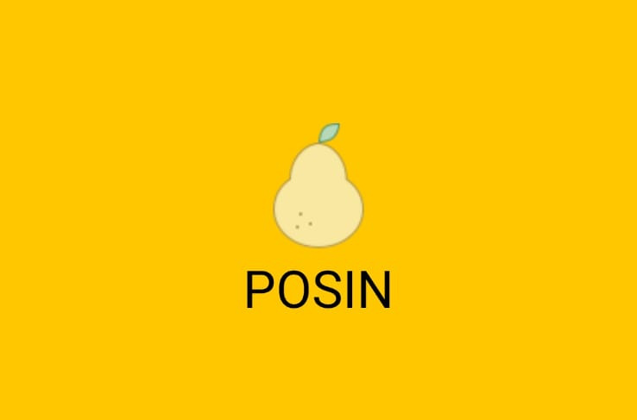
Apa Itu Aplikasi POSIN?
Aplikasi POSIN adalah sebuah aplikasi untuk dan mengirim melacak suatu barang agar mengetahui lokasi akhir barang konsumen maupun pihak PT.POS indonesia dengan dilakukan Tracking. Dengan adanya Tracking POSIN ini semoga dimudahkan dalam pelacakkan barang disaat pengiriman.

Slide 4

Fitur - fitur yang dimiliki POSIN
Tracking System
Tracking system adalah suatu sistem yang digunakan untuk memastikan bahwa semua proses telah berjalan sebagaimana mestinya, sehingga dapat dihasilkan informasi yang akurat.
Note
Untuk menambahkan sebuah catatan kepada pengirim barang agar sesuai dengan yang di inginkan konsumen
Resi
Sebuah Halaman yang dibuat untuk menambahkan catatan kebarang yang akan dikirimkan

Slide 5

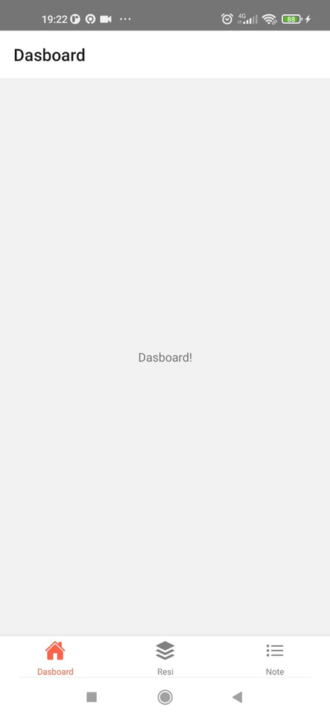
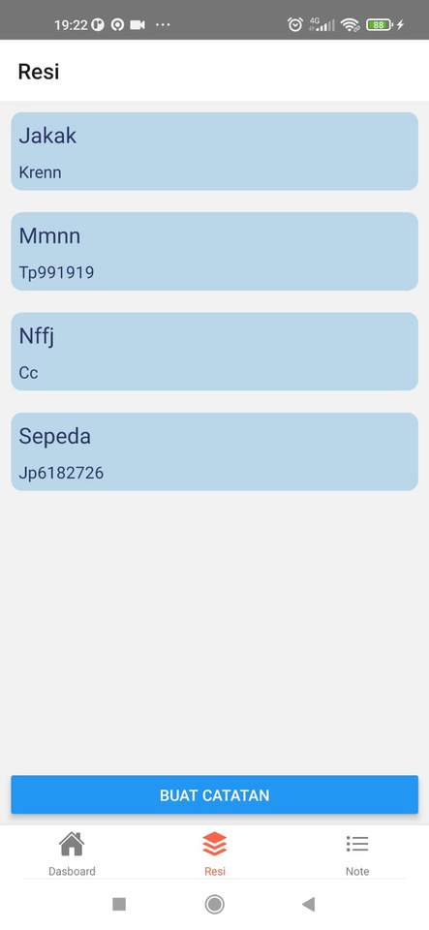
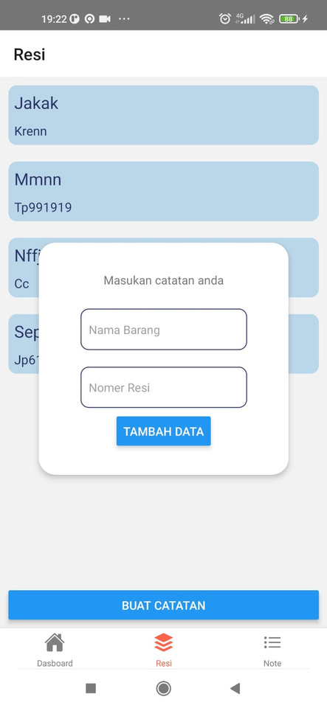
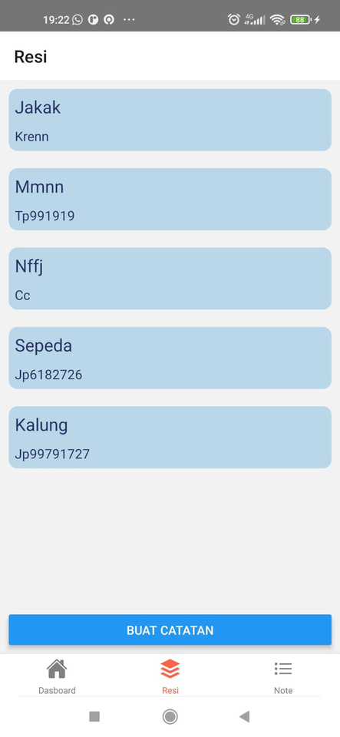

TATA CARA PENGGUNAAN APLIKASI POSIN
Cara Menambahkan Tracking Barang
Step 1
Step 2
Step 3
Step 4
Step 5
Place Description Here

Slide 6
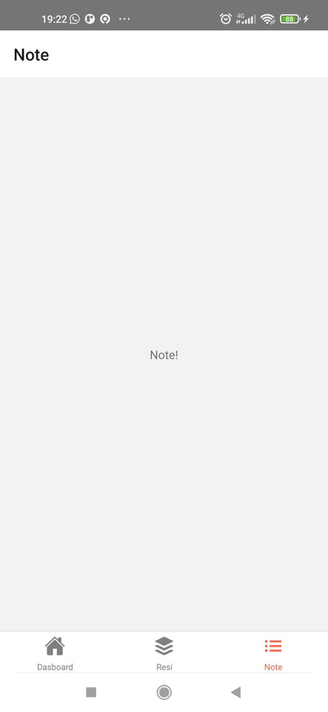
TATA CARA PENGGUNAAN APLIKASI POSIN
Cara Memberikan Catatan Pengiriman
Place Description Here

Slide 7

STIMATA MALANG
Terima Kasih
Kelompok 1

